Slide 1
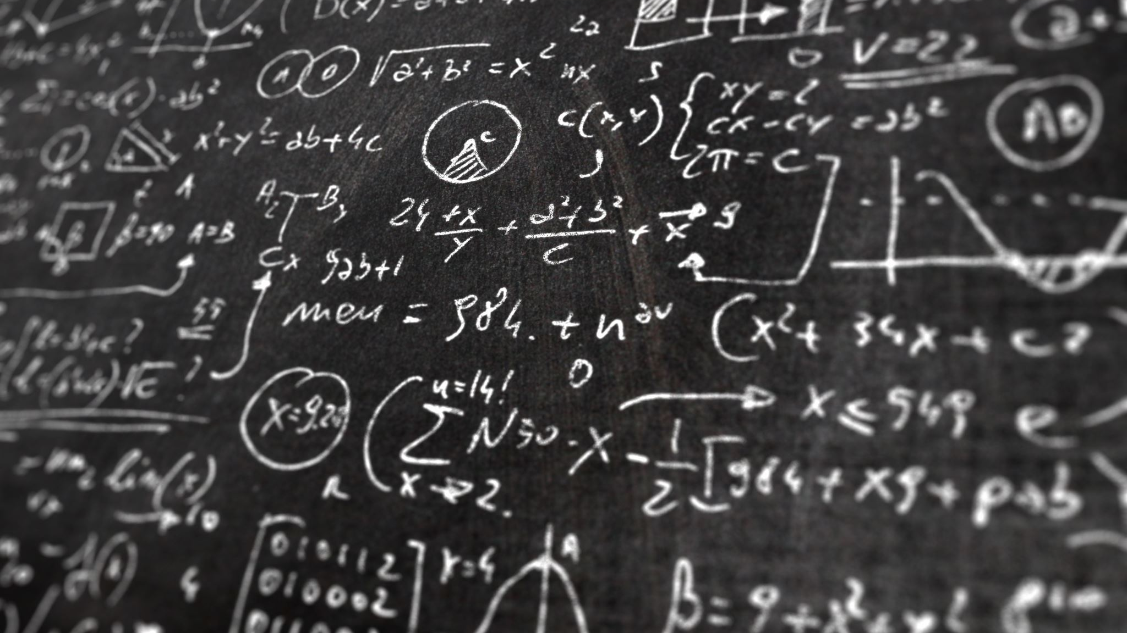
Albert Einstein
Dorijan Crnogaj, 8.A

Slide 2
Grundinformation
geboren: 14. März 1879 in Ulm
gestorben: 18. April 1955 in Princeton New Jersey
theoretischer Physiker
seine Hauptarbeit:Relativitätstheorie
einer der größten Physiker aller Zeiten

Slide 3
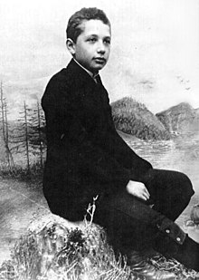
Frühe Lebensjahren
Sein Vater war Hermann Einstein, ein Kaufmann von Beruf, der später elektrochemisch arbeitete, und seine Mutter war Paulina Einstein.
Einstein war spät in der Entwicklung und begann viel später als andere Kinder, Einwände gegen seine ersten Worte zu erheben
Er mied alles, was ihn langweilte und konzentrierte sich auf das, was ihn interessierte
Albert Einstein im Alter von 14 Jahren

Slide 4
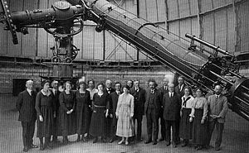
Mittleres Alter
1906 wurde Einstein zum technischen Prüfer zweiter Klasse befördert
1908 erhielt er eine Arbeitserlaubnis in Bern
1911 wurde Einstein erstmals außerordentlicher Professor an der Universität Zürich
1912 kehrte Einstein nach Zürich zurück, um ordentlicher Professor an der ETH Zürich zu werden. Zu dieser Zeit arbeitete er eng mit dem Mathematiker Marcel Grossmann zusammen, der ihn in Riemanns Geometrie einführte
Einstein mit dem Team des Yerkes Observatory in Wisconsin im Jahr 1921.

Slide 5
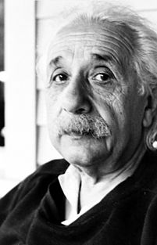
Späte Jahre
1948 war Einstein eines der Mitglieder des Gründungsrates, aus dem die Brandeis University hervorging
Einstein stirbt um 1:15 nach Mitternacht
Albert Einstein in späteren Jahren

Slide 6
Sehenswürdigkeiten
1952 schlug die israelische Regierung Einstein vor, das Amt des zweiten israelischen Präsidenten zu übernehmen.Er lehnte das Angebot ab
Dr. Thomas Stoltz Harvey führte eine Autopsie an Einstein durch, wobei sein Gehirn entfernt und konserviert wurde
Er war ein guter Musiker und erfand den Kühlschrank

